Slide 1
أوراق عمل وحدة
(يُظهر معرفة بالحقوق والمسؤولية الفردية)

Slide 2
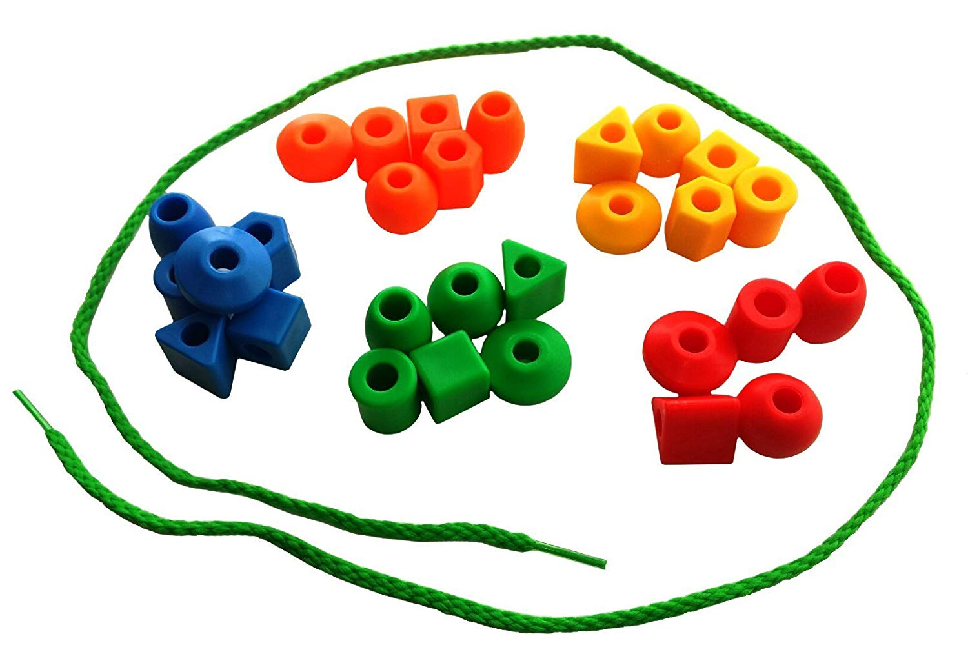
اعطاء لكل طالب مهمة عمل مختلفة عن زميله لتنفيذها واتقانها بالشكل الصحيح والاستمرارية في المحاولة حتى لو افشل فيها لعدة مرات - ومن هذه المهام :
1- ادخال الخيط بالابره
2- لضم الخرز
3- تغليف المنتج
4- الطباعة على التيشيرت

